Slide 1
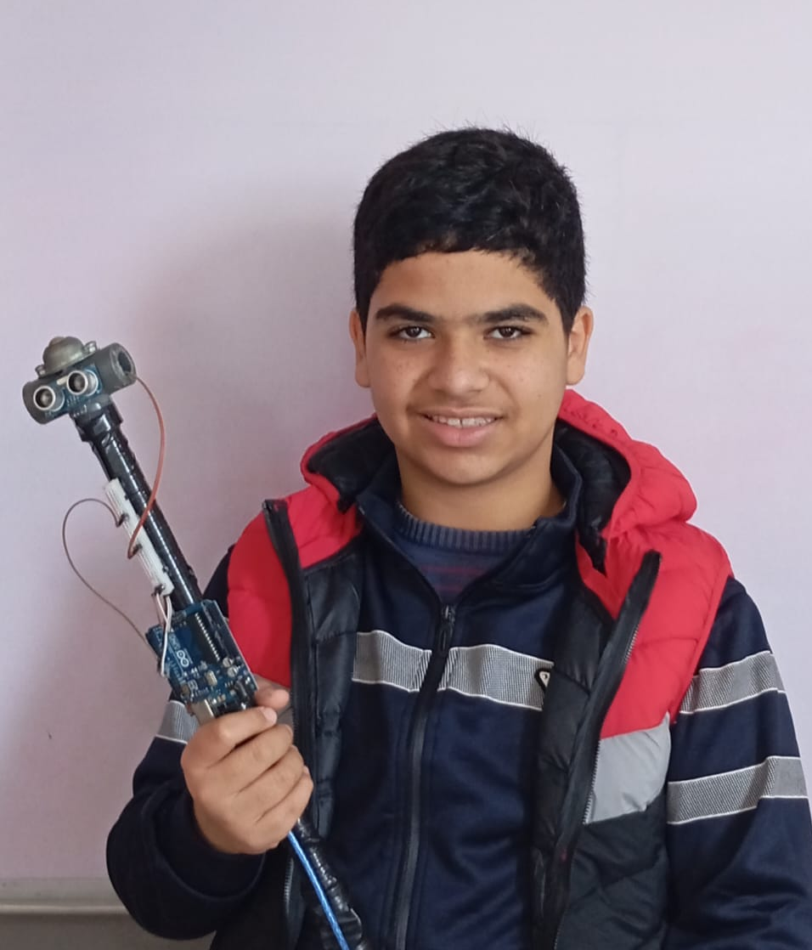
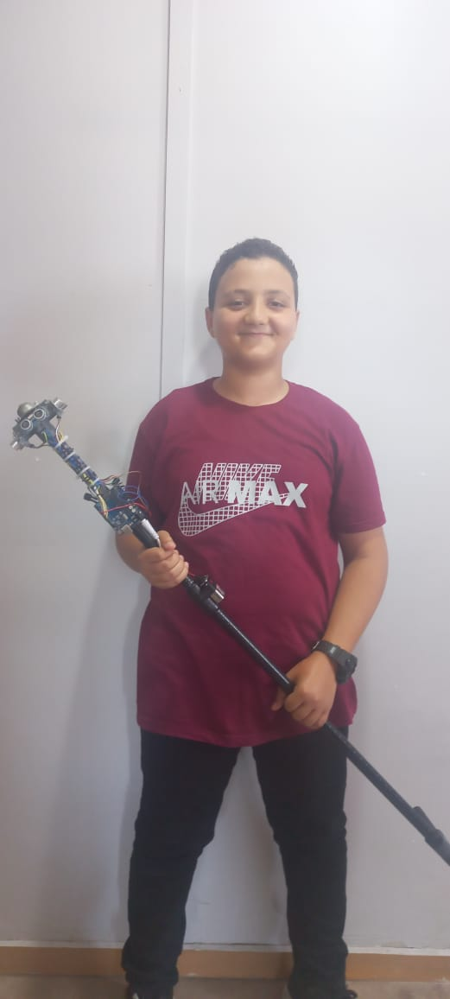
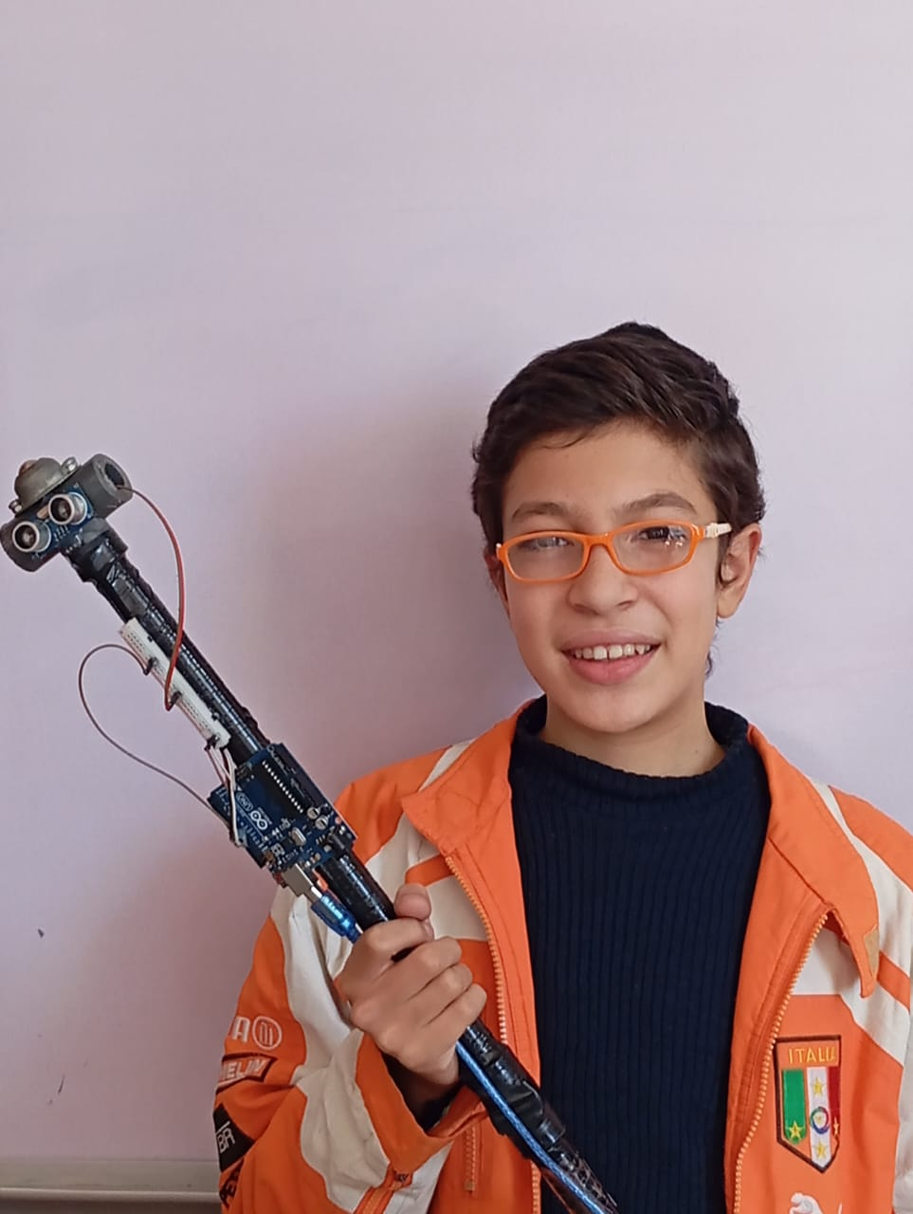
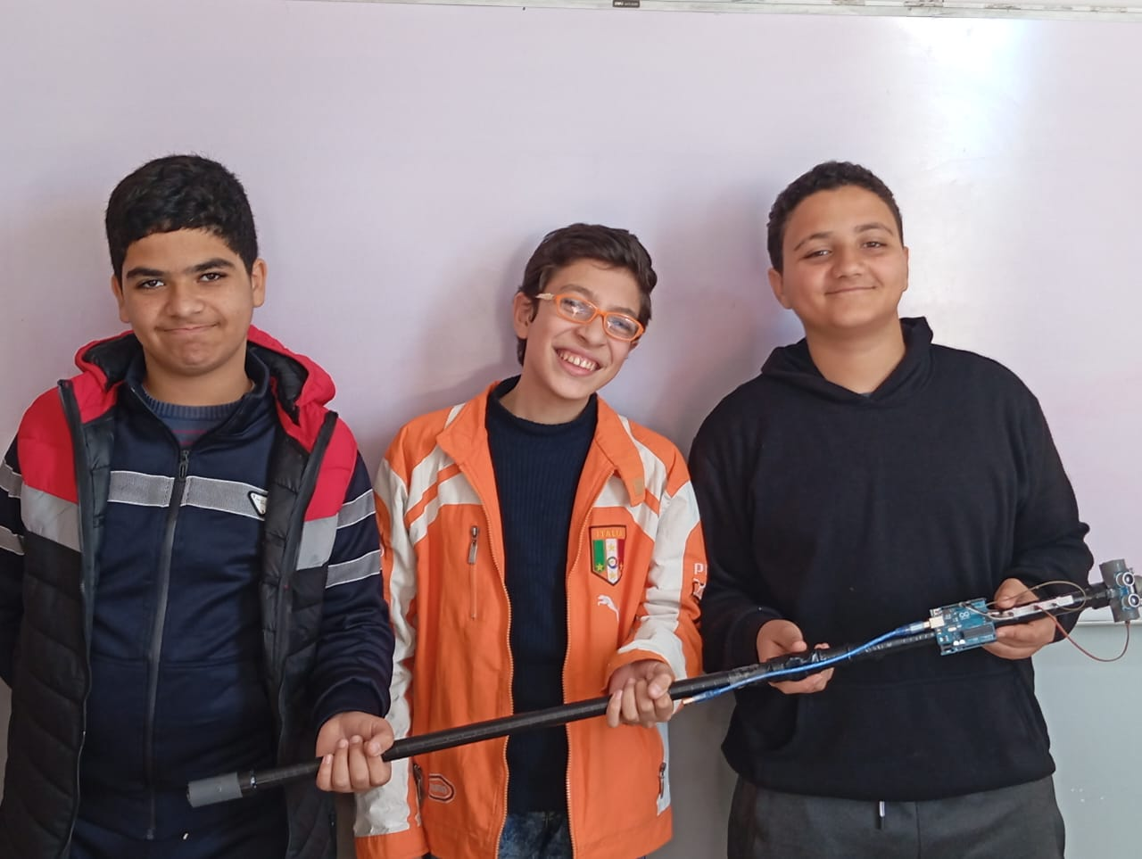
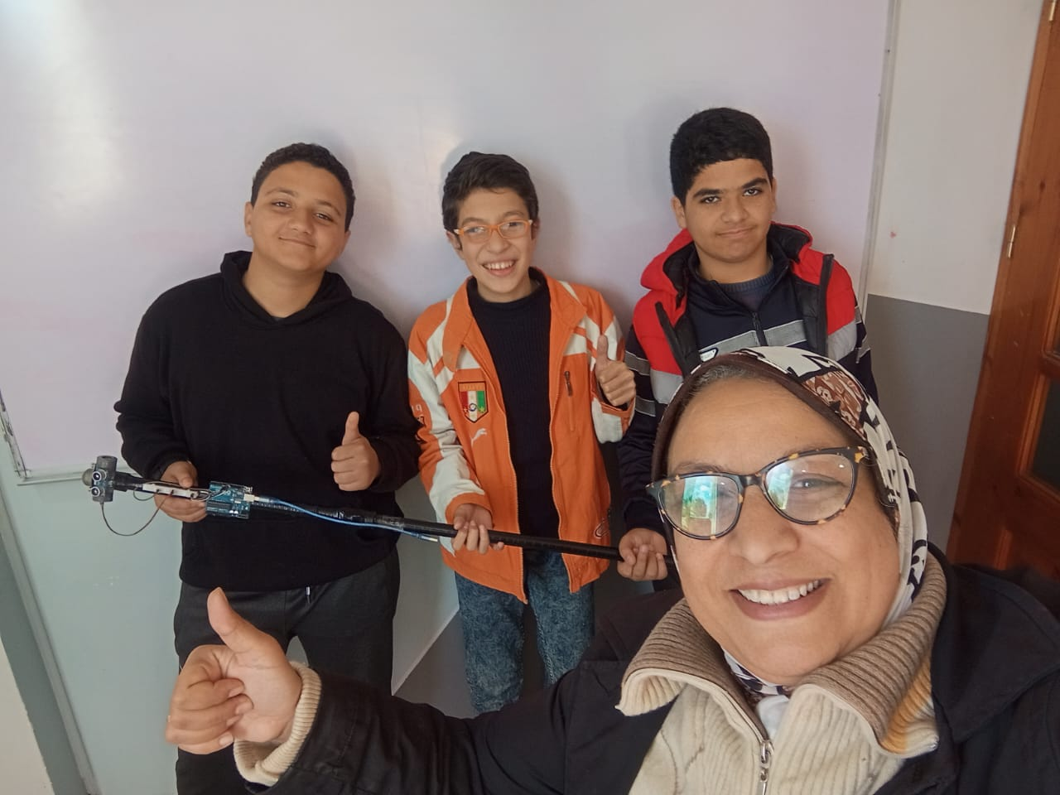
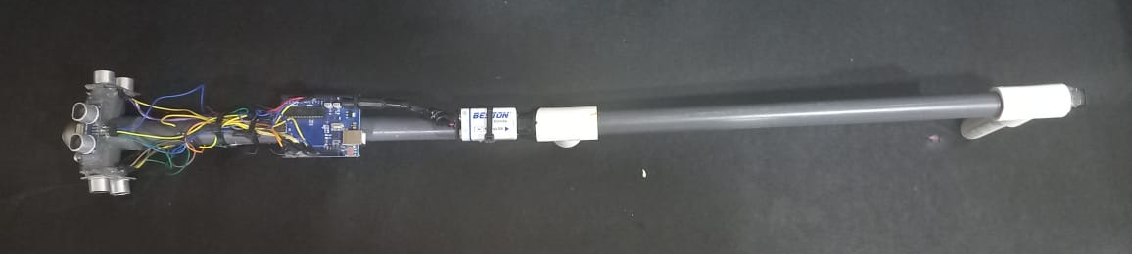
Smart Blind's eye
عين الكفيف الذكية

Slide 2

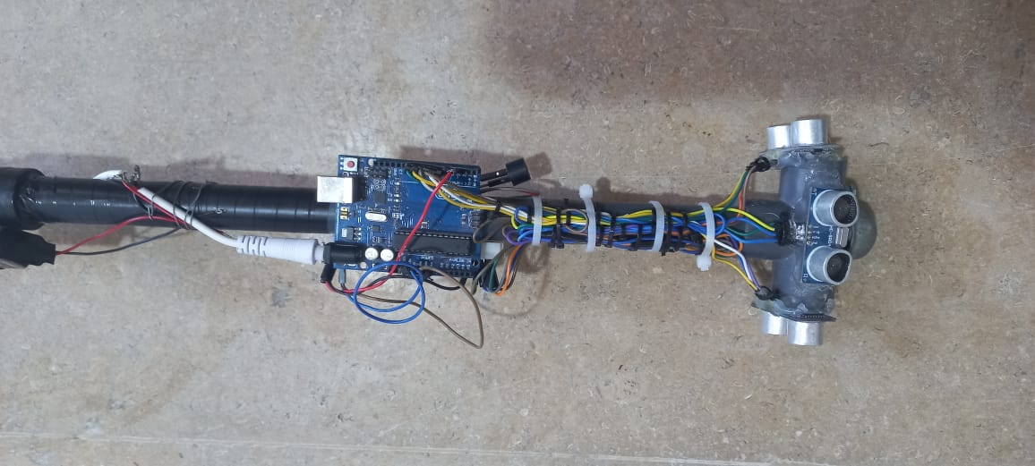

Smart Blind's eye
Team Members
Mohamed Reda Elsaid
teamleader
Omar Moustafa
coder
Mohamed Anwar
coder
Mentor:
Eman Mohamed Ali

Slide 3






اهداف الفكرة
ومن أهم جوانب استراتيجية التنمية المستدامة رؤية مصر 2030 : هو موقع الأشخاص ذوي الإعاقة حيث راعت الاستراتيجية دور كافة شرائح المجتمع بما يتناسب مع مهاراتهم وقدراتهم واحتياجاتهم.
ومن هذا المنطلق تم مراعاة ذوي الاحتياجات الخاصة في مختلف أبعاد الاستراتيجية بما يتناسب مع الهدف المراد تحقيقه في عام 2030.
هدف المشروع هو تحقيق حياة أفضل للأشخاص ذوي الإعاقة البصرية وهو أحد أهداف التنمية المستدامة ال17
الهدف الثالث صحة جيدة ورفاهية
الهدف الخامس المساواه بين الجنسين
الهدف التاسع تطوير الصناعات والشراكات
أهداف التنمية المستدامة

Slide 4

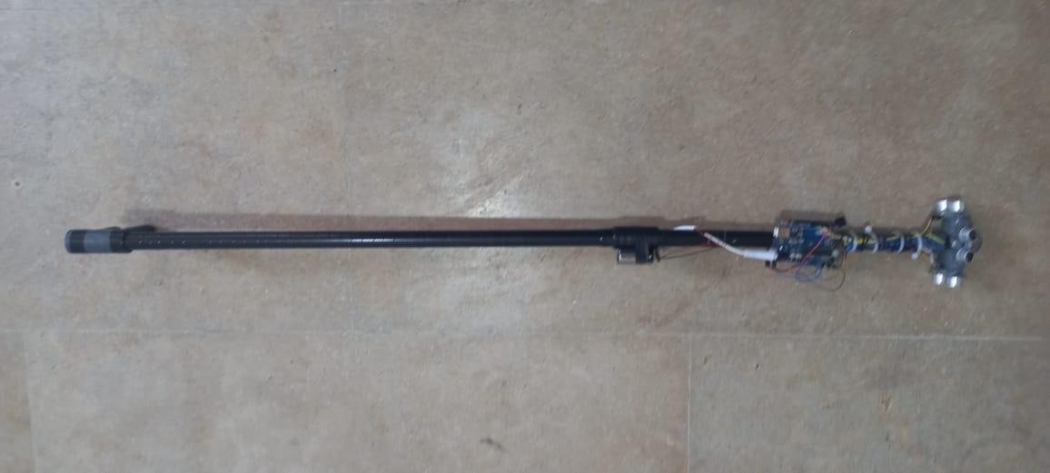



الملخص
في هذا البحث تم تصميم وتنفيذ نموذج بديل للعصا البيضاء بالعصا والنظارة الذكية لتقليل المخاطر التي يتعرض لها المكفوفين وذوي الإعاقة البصرية أثناء تنقلهم من مكان إلى آخر مما يؤدي إلى زيادة ثقتهم بأنفسهم ، وتحقيق استقلاليتهم، وتسهيل قيامهم بأعمالهم اليومية بسلاسة وسهولة. يتكون هذا النموذج من عصا ونظارة مزودة بحساسات للبيئة المحيطة والتي تعمل على كشف العوائق واستشعار الأماكن المظلمة وتنبيه المستخدم عن طريق التنبيه وإرسال تنبيه صوتي. تم تنفيذ هذا النموذج باستخدام لوحة الاردوينو ومجموعة من أجهزة الاستشعار. تم إجراء مجموعة من الاختبارات عليه، وأظهرت النتائج أنه يؤدي العمل الذي صمم من أجله بشكل جيد ومناسب للمستخدمين.
عين الكفيف الذكية

Slide 5
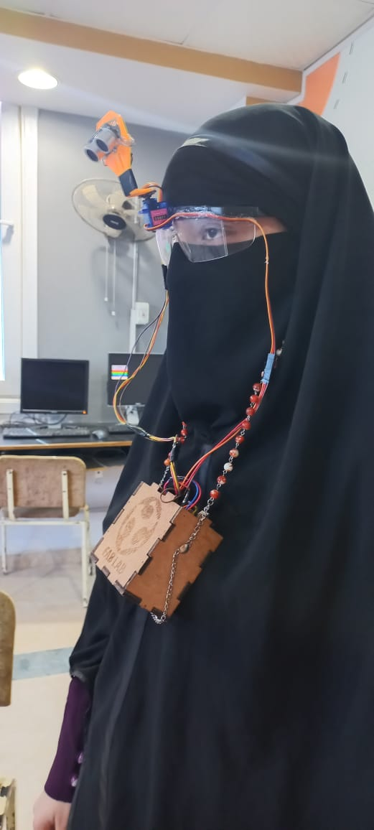
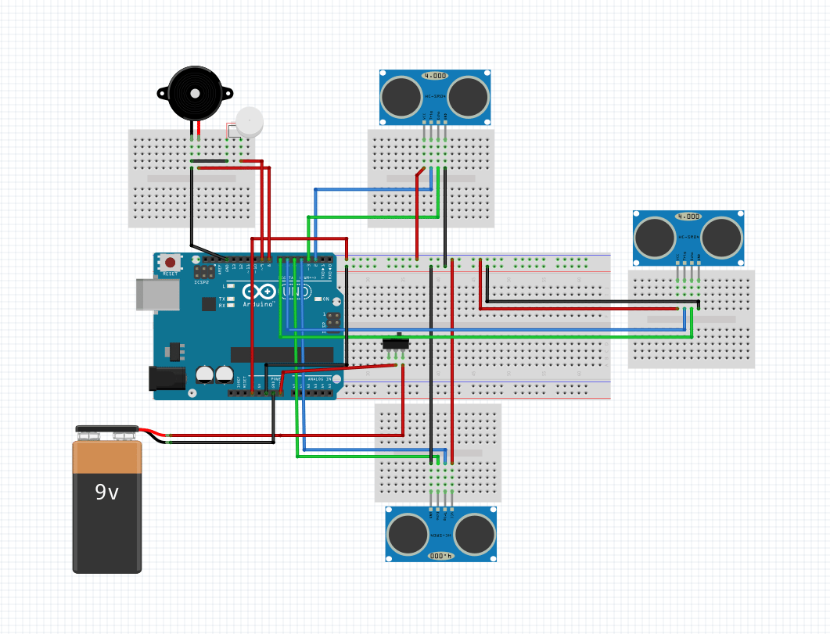
العصا الذكية والنظارة او الخوذة الذكية
لعمل العصا الذكية والنطارة الذكية استخدمنا دائرة باستخدام انترنت الاشياء IOT عن طريق ربط سينسور استشعار المسافات وذلك عن طريق 3 حساسات فوق صوتية بالاردوينو فى العصا وسينسور للمياه و1 سينسور التراسونيك فى الخوذة
يدور على سيرفو موتور
وبازر لاعطاء التنبية الصوتى للكفيف .
وتكون العصا للجزء السفلى والنظارة للجزء العلوى لتحقيق اعلى كفاءة رؤية للكفيف

Slide 6
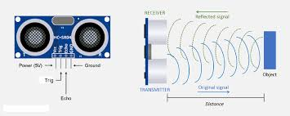
الخلفية العلمية
Smart Blind's eye
الفكرة العلمية لسينسور الالتراسونيك
الخفاش
يصدر الخفاش صوتًا عالي التردد أو فوق صوتي (لا يسمعه البشر)، ينعكس عن الأجسام المتحركة
مثل الفراشة، ويحلله الخفاش كالرادار. هذه العملية تسمى تحديد الموقع بالصدى، لذلك تبدأ هذه الأصوات ببطء ثم تتسارع مع اقتراب الخفاش
من الفراشة حتى يقترب الخفاش... الفراشة تكفي للإمساك بها. .لحساب المسافة نستخدم المعادلة الرياضية التالية
المسافة = الزمن * السرعة
حيث السرعة ثابتة وهي سرعة الصوت 340 متر في الثانية، ولكن هنا نحسب الإشارة بالسنتيمتر،
وسوف تساوي سرعة الصوت 0.0340 سنتيمتر.
سيقوم المستشعر بإرسال واستقبال إشارة، مما يسمح بمضاعفة قيمة المسافة ونحتاج إلى تقسيمها على 2 لتصبح المعادلة دقيقة

Slide 7
العصا الذكية والنظارة او الخوذة الذكية
باستخدام استشعار المسافات وذلك عن طريق
3 حساسات فوق صوتية بالاردوينو فى العصا لمسح كافة الاتجاهات امام ويمين ويسار الكفيف و1 سينسور التراسونيك فى النظارة
يدور على سيرفو موتور
وبازر لاعطاء التنبية الصوتى للكفيف .
وتكون العصا للجزء السفلى والنظارة للجزء العلوى لتحقيق اعلى كفاءة رؤية للكفيف
تم اضافة كاميرا ESP -32 CAM OV2640
وربطها بمكتبة AI Open CV
لترجمة الرؤية البصرية لرؤية سمعية

Slide 8
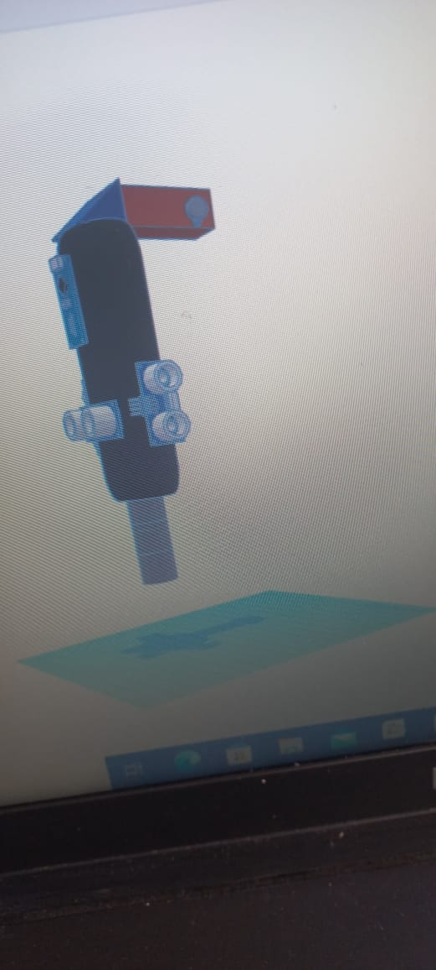
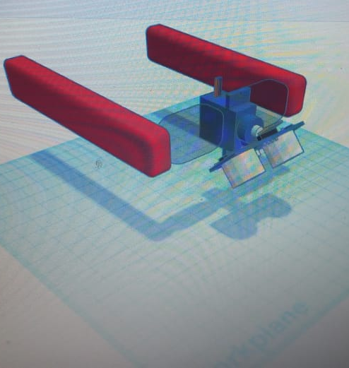

Slide 9
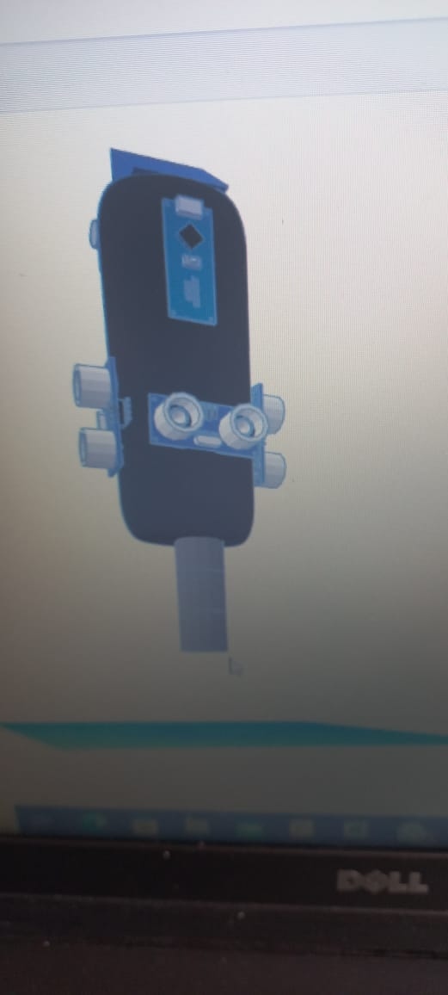
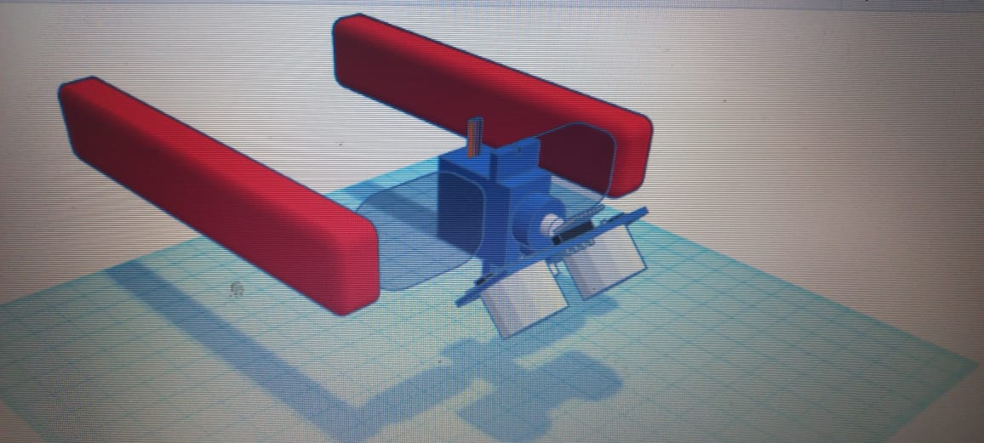
3d Model

Slide 10
Smart Blind's eye
لدراسة وتجربة العصا الذكية والنظارة او الخوذة الذكية
لتطويرها احتجنا ان نتواصل مع ذوى الاحتياجات الخاصة من ذوى الاعاقات البصرية وقدمنا لهم مجموعة من الاسئلة فى استبيان ولنحصل على نتيجة
افضل نخطط لزيارة مجموعة من دور المكفوفين لعمل استبيان على عينة اكبر لتطوير المشروع

Slide 11
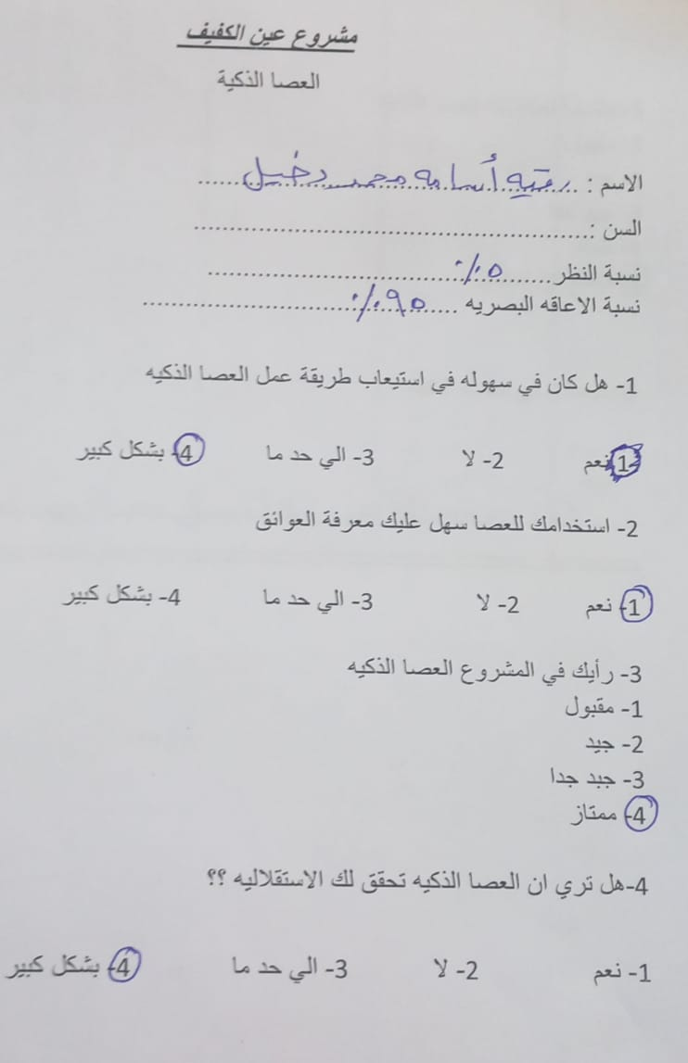
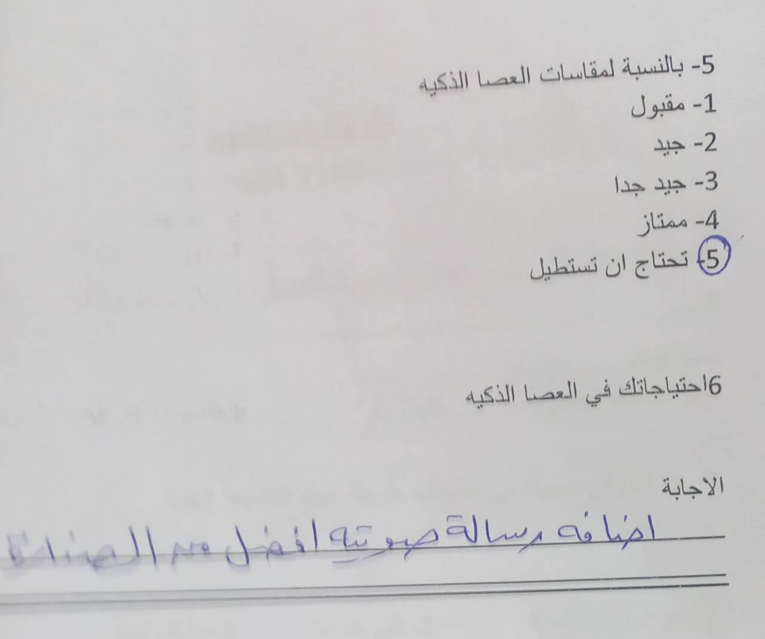
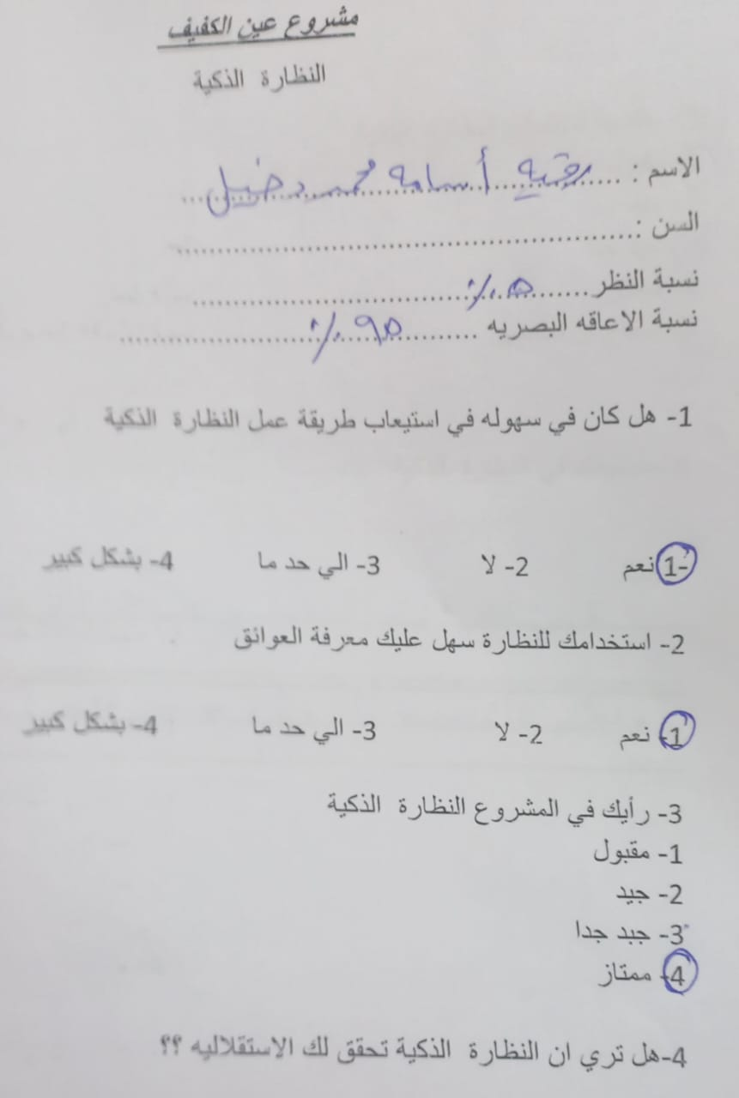
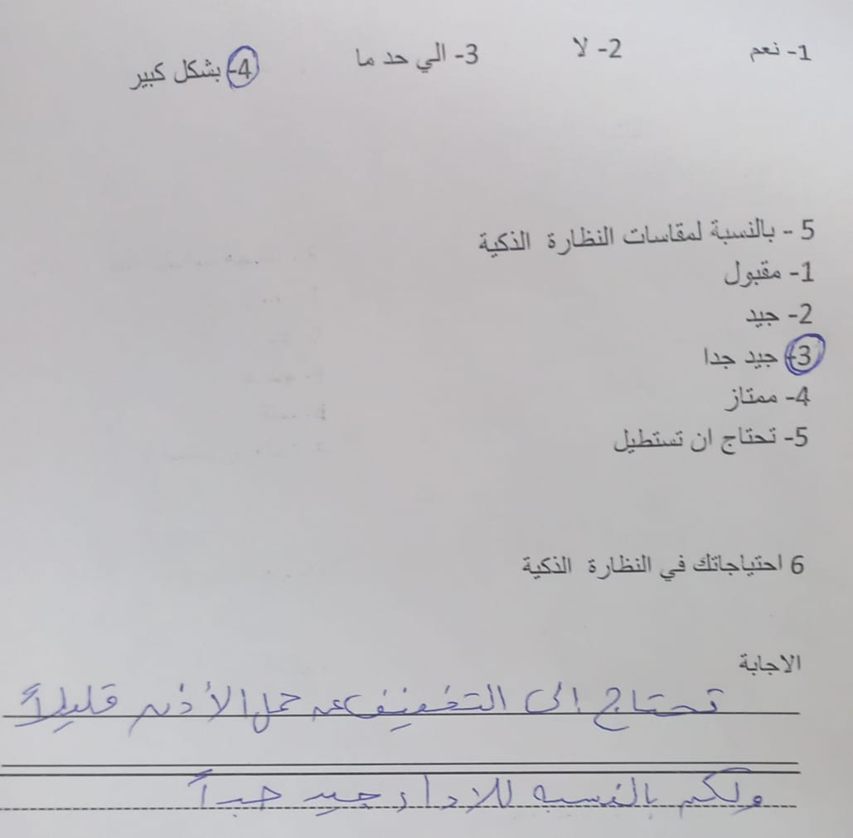
Research Survey:

Slide 12
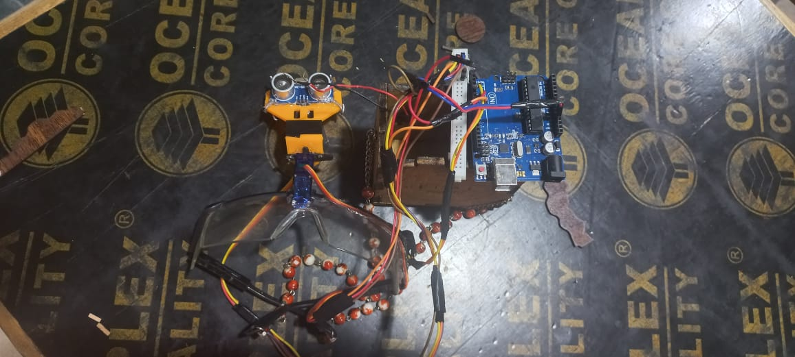
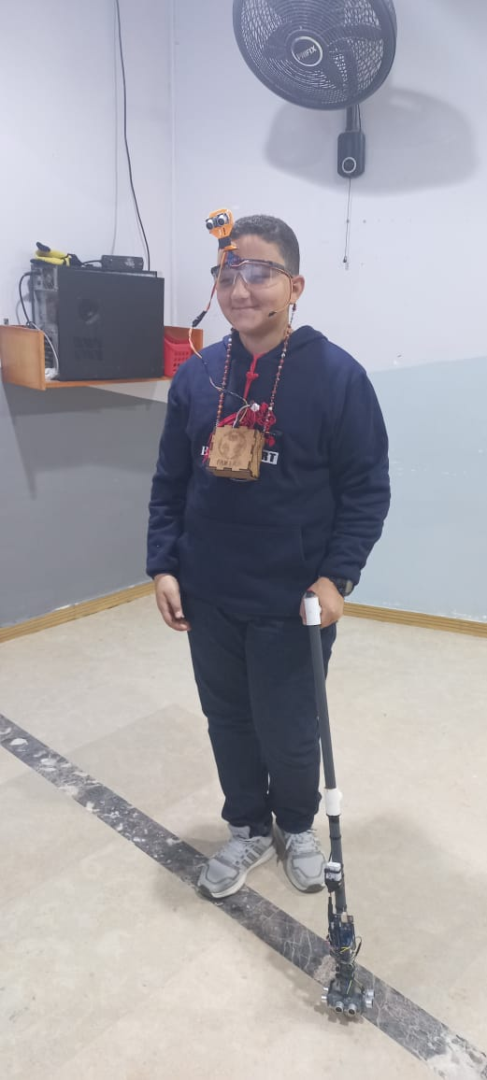
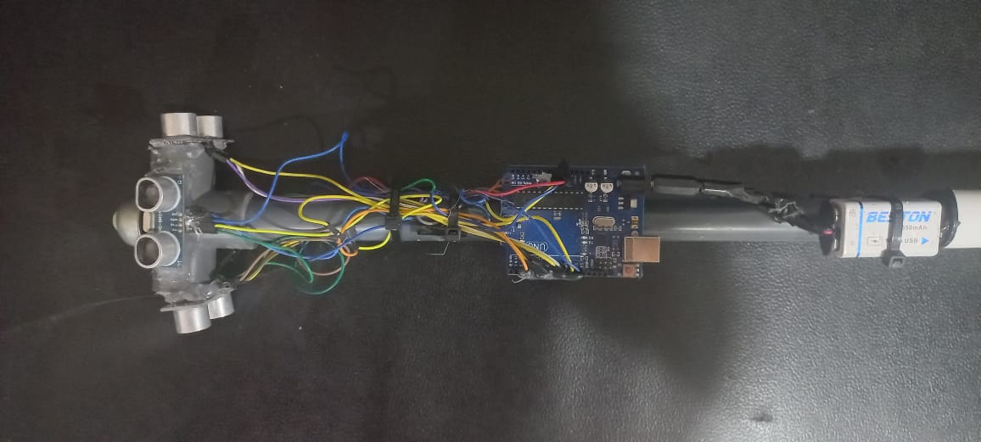
Prototype ( applicable):

Slide 13
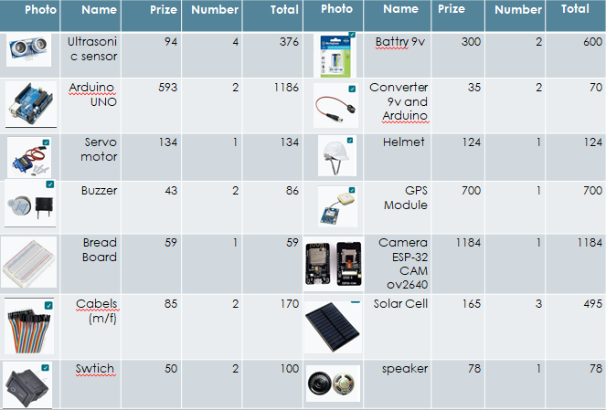

Slide 14
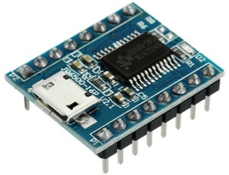
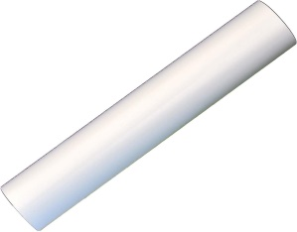
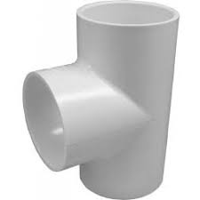
TOTAL | Cost | NUMBER | NAME | PHOTO
64.66 | 64.66 | 1 | JQ6500-VoiceSoundModule
200 | 1M=100 2*100=200 | 2M | PVC pipes
480 | 2*240 | 2 | PVC T CONECTOR
Total cost=6146.66 L.E

Slide 15
Smart Blind's eye
موديولGPS تستخدم خرائط جوجل لتحديد موقع الشخص الكفيف في حالة الطوارئ وتسهيل معرفة المكان حوله له
GSM modoul لربط العصا بالهاتف الذكى وارسال الاشعارات والموقع
للكفيف فى حالات الطوارىء وارسال وصف المكان للكفيف بالسماعات
الخطط المستقبلية
تطوير العصا لتكون منتج اكثر انسيابية فى التصميم وقابلة للاطالة والتقصير
عمل خلية شمسية للبطاريات للشحن بالطاقة الشمسية
لتكون العصا صديقة للبيئة
Eco- Smart Blind's eye
Eco- Smart Blind’s stick

Slide 16
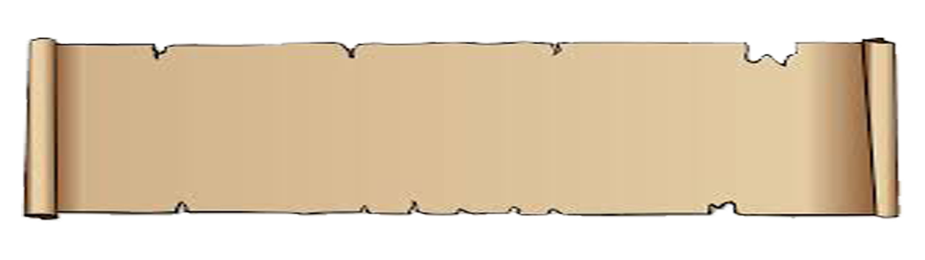



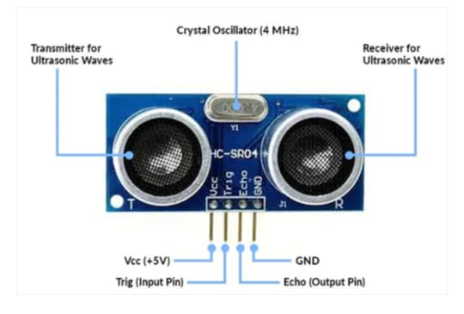
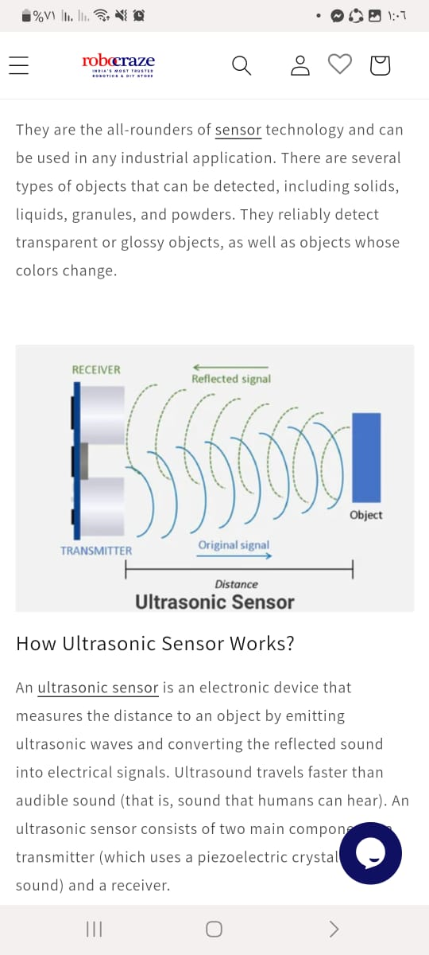




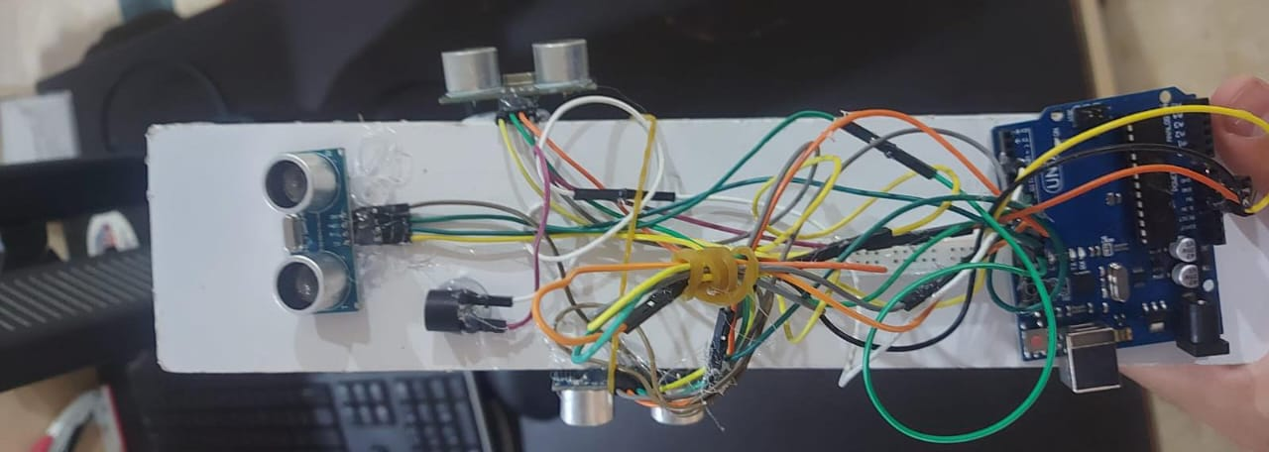
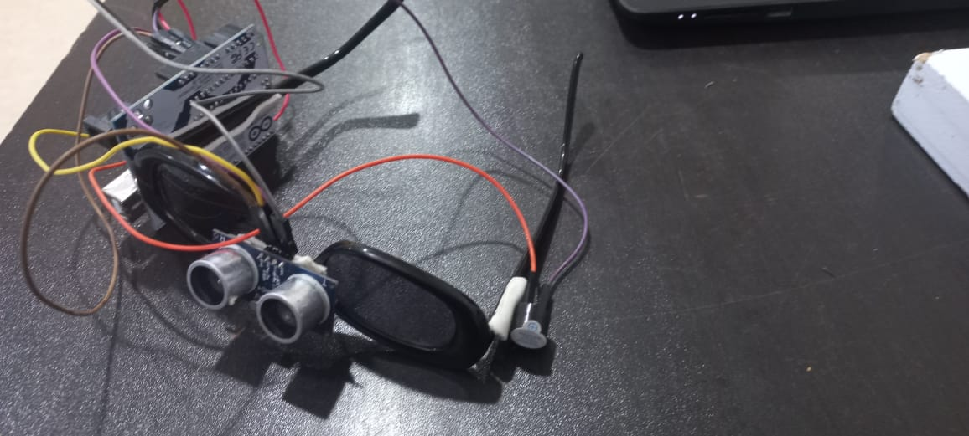
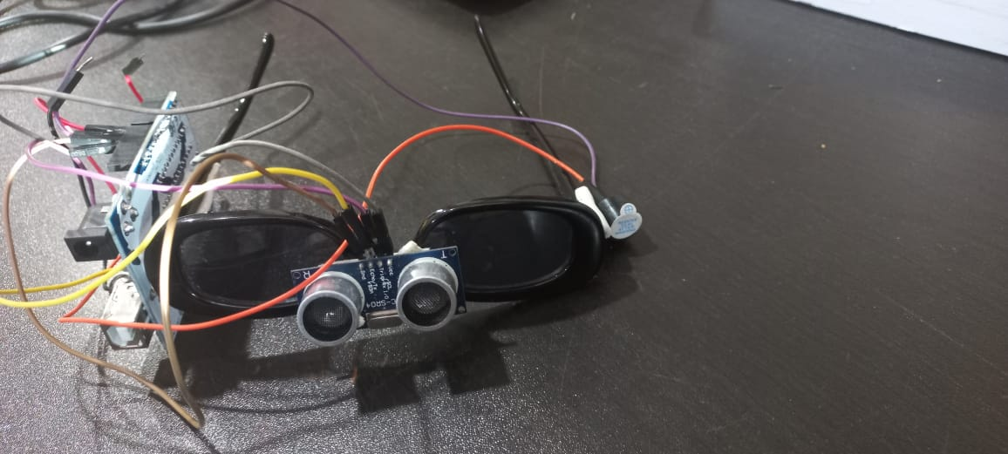
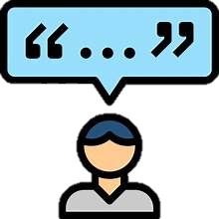
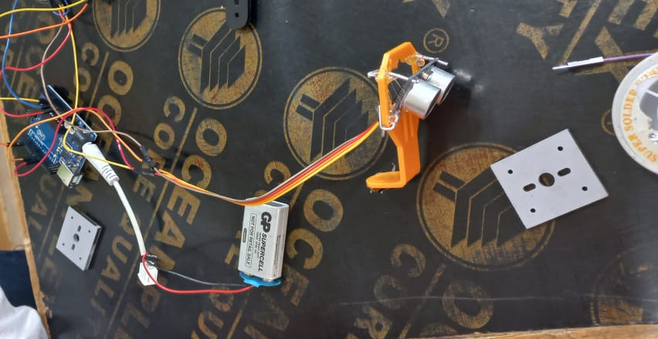
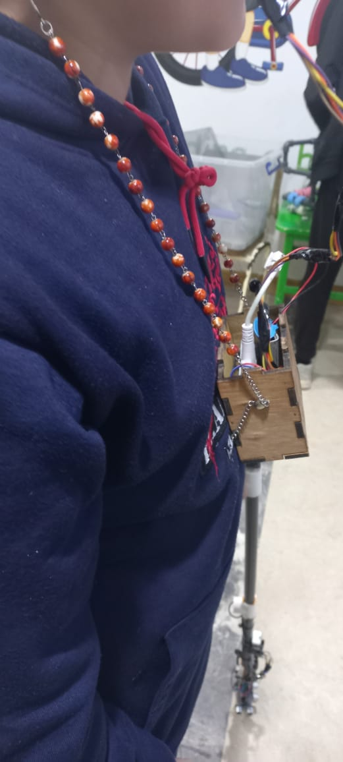
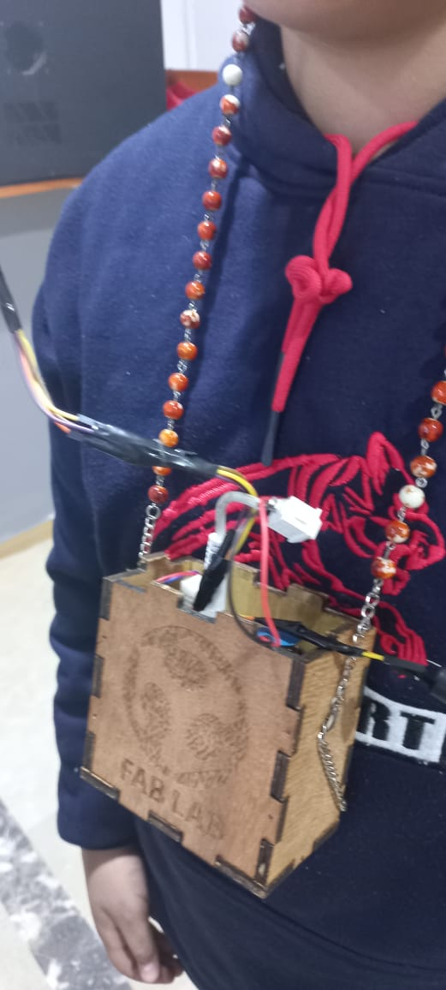
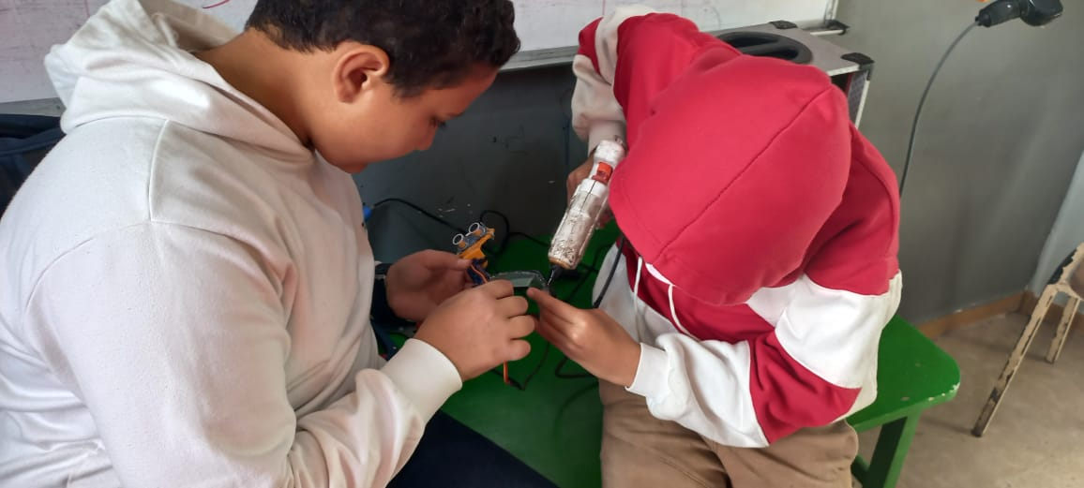
Abstract
Materials
Background research
In this research, a development of the white cane model with a smart cane and smart glasses was designed and implemented to reduce the risk that blind people and people with visual impairment face while moving from one place to another, which leads to increasing their self-confidence, achieving their independence, and making it easier for them to carry out their daily work smoothly and conveniently. This model consists of a stick and glasses equipped with sensors for the surrounding environment, which work to detect obstacles and sense dark places, and alert the user by alerting and sending an audio alert. This model was implemented using an Arduino board and a set of sensors. A set of tests were conducted on it, and the results showed that it performs the work for which it was designed well and is suitable for users.
(The stick ) :A device that can sense the distances between itself and the objects in front of it This is done by 3 ultrasonic sensors,The distance between him and the body was 50 cm A warning sound will sound. To determine the distance, the code is programmed to the Arduino
(The glasses) :A device that can sense the distances between itself and the objects in front of it This is done by
1 ultrasonic sensor,The distance between him and the body was 100 cm A warning sound will sound. To determine the
distance, the code is programmed to the Arduino
How the ultrasonic sensor works
Sound waves are sent through the echolocation portAfter the waves collide with
the
body, they are reflected It is received, and through the time between sending the
waves and when they are received, the distance is calculated The sensor uses the
same idea and method as the bat
Fig1.https://cdn.shopify.com/s/files/1/0559/1970/6265/files/Principle_of_ultrasonic_sensor_480x480.jpg?v=1662816132
Fig2
https://cdn.shopify.com/s/files/1/0559/1970/6265/files/How_are_ultrasonic_sensors_used_480x480.png?v=1662816737
Research purpose
The bat emits a high-frequency or ultrasonic sound (which humans cannot hear), which is reflected from moving objects
such as a butterfly, and the bat analyzes it like a radar. This process is called echolocation, so these sounds start slowly and then accelerate as the bat approaches the butterfly until the bat approaches... The butterfly is enough to catch it. .To calculate the distance, we use the following mathematical equation
Distance = time * speed
Where the speed is constant, which is the speed of sound, 340 meters per second, but here we calculate the signal in centimeters,
and the speed of sound will be equal to 0.0340 centimetres.
The sensor will send and receive a signal, which allows the distance value to be doubled and we need to divide it by 2 So that the equation becomes final
Distance = time * speed / 2.
The maximum distance of this sensor is 4 metres
One of the most important aspects of the Sustainable Development Strategy: Egypt Vision 2030 is the location of people with disabilities, as the strategy took into account the role of all segments of society in proportion to their skills, abilities and needs. From this standpoint, people with special needs were taken into account in the various dimensions of the strategy in proportion to the goal to be achieved in 2030.
The goal of the project is to achieve a better life for people with visual impairment, which is one of the 17 goals of sustainable development.
Device design
Fig. 21
First 3D Model Design
Future plans
First Prototype
Using the stick, the blind person can recognize the obstacles in the directions in front of him, on his right, and on his left. The warning is done by giving a distinct sound for each direction. It is expected that the device will be developed to give an audio signal with a speaker attached to the stick to the blind person, along with the use of the GPT artificial intelligence chat application to give it to the blind person. A comprehensive description of the place around him as if he sees it, adding a camera and a library of surrounding things, as well as adding a GPS module that uses Google Maps to determine the location of the blind person in case of emergency and facilitates knowing the place around him.
Fig. 3
Fig. 5
Fig. 6
Fig. 4
Electrical circuit
https://www.msfi.com.my/17-goals-towards-sustainable-development-and-transformation/
Research problem
Literature Cited
Cited
Visual disability is a term that generally refers to those who have degrees of vision loss. These degrees range from cases of total blindness, which are those who do not have any sense of light. The term blind is usually used to refer to these cases, and cases of partial vision, which are those who are able to sense light and visual discrimination. For visual objects, visual impairments may cause difficulties in normal daily activities such as driving, reading, socializing, and walking. Therefore, this category is granted some rights by governments, such as the right to own a white cane or own a guide dog, and the cane gives freedom to its user. According to the World Health Organization, the number of people who suffer from visual problems is estimated at about 252 million people, including 23 million blind people who suffer from total blindness. And 212 million people suffer from moderate to severe visual impairment. About 08% of people who are blind or suffer from moderate or severe visual impairment are 58 years of age or older. Visually impaired people usually use the traditional crutch as a tool to guide them when moving from one place to another, and to notify those around them. That they have some degree of vision loss In many cases, some animals are used, such as trained dogs, for the driving process, especially when walking outside. In this research, we presented the development of canes and glasses from products available in the Egyptian market that are cheaper in price and increase the blind person’s ability to achieve independence without obtaining reliable aids in order to facilitate their lives. The blind person and his integration into his surrounding environment
Fig. 7
https://www.electronicsforu.com/wp-contents/uploads/2017/09/ultrasonic-circuit-diagram.png
[1].WHO. fact sheets: Blindness and visual impairment. 2017 [accessed 2012 9 Feb]; Available from: http://www.who.int/news-room/fact sheets/detail/blindnessand-visual-impairment.
[2].Huang, W., et al., Smart cane. 2014.
[3].Leduc-Mills, B., et al., ioCane: a smart-ph
one and sensoraugmented mobility aid for the blind, in Computer Science. 2013, University of Colorado, Boulder Colorado.
[4].Gayathri, G., et al., Smart Walking Stick for visually impaired. IJECS, 2014. 3(3): p. 4057-4061.
[5].Satpute, R., et al., Smart Cane for Visually Impaired Person by Using Arduino. Imperial Journal of Interdisciplinary Research, 2017. 3(5).
[6].Components101. 433 MHz RF Receiver Module. 2018 [accessed 2021 17 Mars]; Available from: https://components101.com/433-mhz-rf-receiver-module
[7].Abdullah, A., Simply Arduino. Cairo: CCBY3. 0, 2012.
[8] https://www.sfegypt.com/5149
[9] https://robocraze.com/blogs/post/what-is-ultrasonic-sensor
[10] https://sciwarepod.wordpress.com/2009/09/28/%D8%A7%D9%84%D8%AE%D9%81%D8%A7%D8%B4-%D9%88%D8%A7%D9%84%D8%B9%D8%AB%D8%A9-%D9%88%D8%A7%D9%84%D8%B5%D9%88%D8%AA%D9%8A%D8%A7%D8%AA/
Fig. 8
Fig. 9
Final Prototype
Fig. 10
Fig. 11
Fig. 15
Fig. 12
Fig. 13
Fig. 14
Fig. 16

Slide 17
References:
Smart Blind's eye
[1].WHO. fact sheets: Blindness and visual impairment. 2017 [accessed 2012 9 Feb]; Available from: http://www.who.int/news-room/fact sheets/detail/blindnessand-visual-impairment.
[2].Huang, W., et al., Smart cane. 2014.
[3].Leduc-Mills, B., et al., ioCane: a smart-ph
one and sensoraugmented mobility aid for the blind, in Computer Science. 2013, University of Colorado, Boulder Colorado.
[4].Gayathri, G., et al., Smart Walking Stick for visually impaired. IJECS, 2014. 3(3): p. 4057-4061.
[5].Satpute, R., et al., Smart Cane for Visually Impaired Person by Using Arduino. Imperial Journal of Interdisciplinary Research, 2017. 3(5).
[6].Components101. 433 MHz RF Receiver Module. 2018 [accessed 2021 17 Mars]; Available from: https://components101.com/433-mhz-rf-receiver-module
[7].Abdullah, A., Simply Arduino. Cairo: CCBY3. 0, 2012.
[8] https://www.sfegypt.com/5149
[9] https://robocraze.com/blogs/post/what-is-ultrasonic-sensor
https://jsb.journals.ekb.eg/article_143080_80d2c1ed2dd5044d68bbd6d2dea4b2fc.pdf
https://pubmed.ncbi.nlm.nih.gov/26043751/
https://www.researchgate.net/profile/Gregor-Renner
https://www.ncbi.nlm.nih.gov/pmc/articles/PMC9698640/

